Slide 1

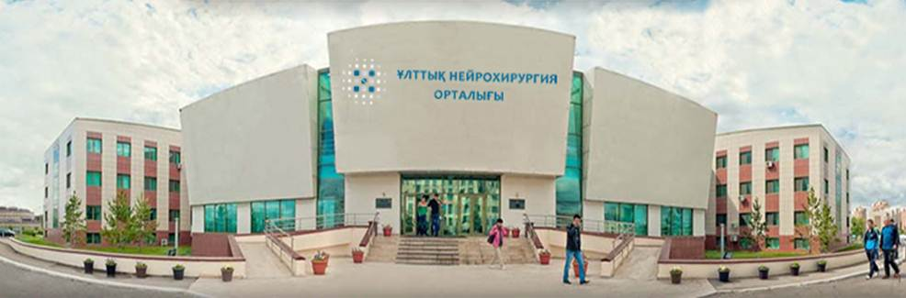
Стационарное обеспечение качества и безопасности использования лекарственных средств
Докладчик: Джанабаева Шырай
Астана 2018 год

Slide 2
сэр Денрик Данлол
первый председатель Комитета
по безопасности лекарств Великобритании
Современные лекарства подобно атомной энергии- они могут принести огромную пользу, так и огромный вред.

Slide 3
В отделении у ст.м/с имеется 10-ти дневный запас ЛС
Разведение ЛС в процедурных кабинетах СП
Постовая м/с выдает энтеральные формы
Процедурная м/с выдает парентеральные формы
Принцип «1 флакон – 1 пациент»
Учет ЛС во флаконах, упаковках
В итоге, имеется один большой склад в аптеке и множество «мини-складов» в отделениях, которые требует постоянного мониторинга и контроля

Slide 4
В рамках глобальной инициативы эксперты ВОЗ призывают страны разработать и реализовать в системах здравоохранения четкие и отлаженные механизмы, касающиеся назначения препаратов, их дозировки, контроля приема, мониторинга и непосредственно самого приема медикаментов.
Медицинские ошибки являются третьей ведущей причиной смерти в США. Самые последние данные свидетельствуют о том, что 251 000 смертей вызваны медицинскими ошибками.

Slide 5

В основе большинства ошибок в лекарственной терапии лежат следующие факторы;
ЛС схожие по названию и едентичные по упаковке
Недостаток информации о ЛС
недостаток информации о пациенте
Нечитабельный почерк врача
Отсутствие информации о случаях побочных реакций на ЛС
дозирование и разведение
Несвоевременное введение лекарственных средств
Неправильный путь введения

Slide 6
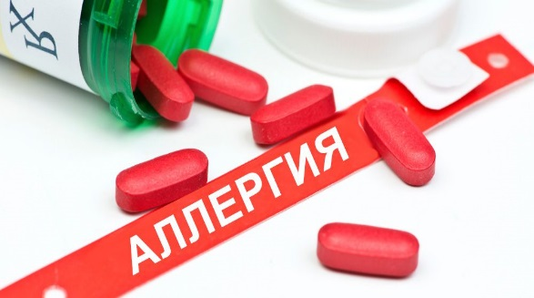


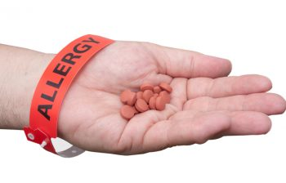
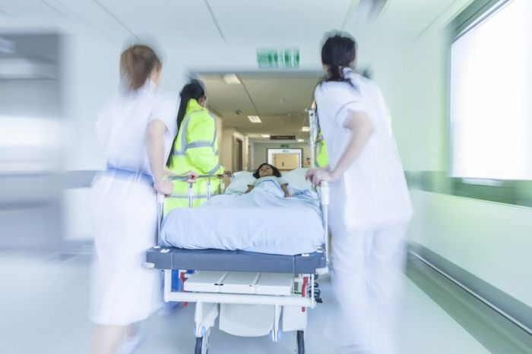
Псевдоаллергические реакции – это реакции имеющие внешние клинические признаки аллергических, но не являющиеся таковыми, поскольку в их использовании лежат не иммунные механизмы
Медикаментозная ошибка – любое предотвратимое событие, который может привести к неправильному использованию ЛС или угрожать безопасности пациента
Потенциальная медикаментозная ошибка
Медикаментозная ошибка
Псевдоаллергические реакции

Slide 7


Потенциальная медикаментозная ошибка – отклонение от ожидаемого процесса на любом этапе использования ЛС, которая не повлияло на исход в этот раз, так как было обнаружено и предотвращено до нанесения возможного вреда пациенту, но при повторении может привести к медикаментозной ошибке
Пациент Н.
18.02.2014 г.р. метамизол натрия 300мг+натрия хлор 0,9%5мл
при болях струйно в/в 21:00 22.01.2018 16:56
(пример Германия)
Пациент А
31.08.1959 г.р.
КCl 7,5% 70ml + NaCl 0,9% 200ml,
80мл/час в/в на инфузомате
14:00 31.01.2018
Пациент А.
31.08.1959 г.р.
КCl 7,5% 30ml + NaCl 0,9% 200ml
20 капель в 1 минуту в/в 20:00
31.01.2018

Slide 8
Основные элементы системы лекарственной
безопасности
1.Создание и эффективная работа системы обеспечения
лекарственной безопасности в медицинских учреждениях;
2.Система контроля качества ведения документации/электронная
система;
3.Контроль всех этапов использования ЛС
-хранение, назначение, дозирование, оптимальный путь введения и т.д.;
5.Эффективный контроль (сестринский уход)и мониторинг состояния пациента (своевременный прием ЛС, процедуры итд)
4.Обеспечение преемственности медицинской помощи (в т.ч. При взаимодействии врача и медицинской сестры);

Slide 9
Дозирование и разведение
Решением Совета Директоров №4 от 26 мая 2016 года внесено изменение в структуру Общества о создании отдела госпитальной фармации – далее ОГФ.
ОГФ – является новшеством и прорывным проектом в инновационном управлении медикаментами.

Slide 10
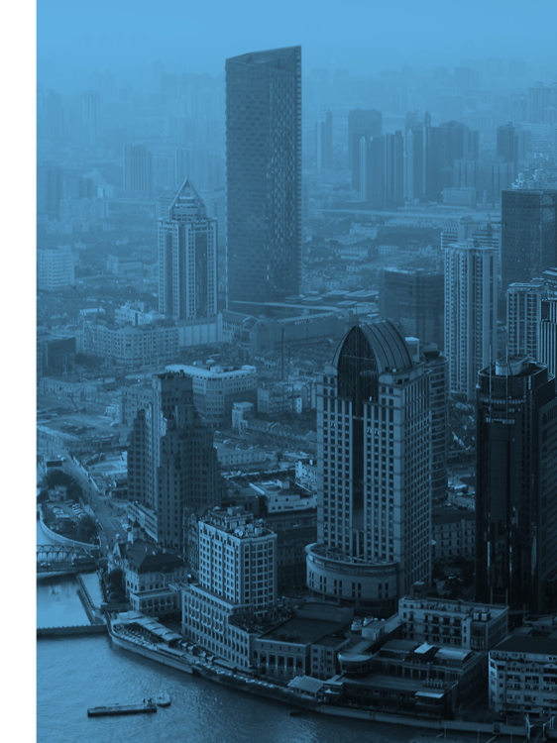

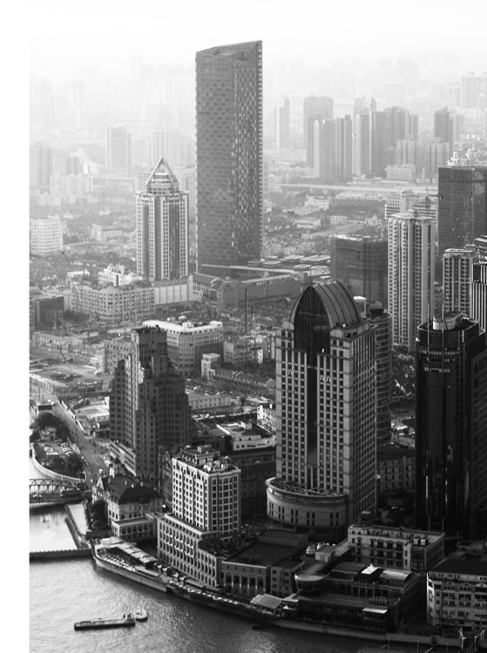
ЦЕЛЬ:
БЕЗОПАСНОСТЬ
ЭФФЕКТИВНОСТЬ
РАЦИОНАЛЬНОСТЬ

Slide 11

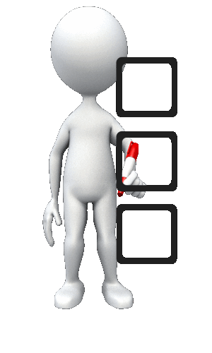
ЗАДАЧИ ОГФ:
оценка всех врачебных назначений
централизованное приготовление и выдача ЛС пациентам круглосуточно
мониторинг эффектов лекарственной терапии, в том числе побочных эффектов
учет и отчетность по движению ЛС

Slide 12
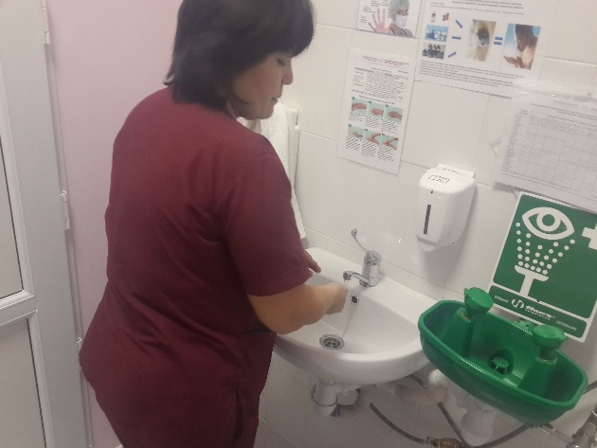
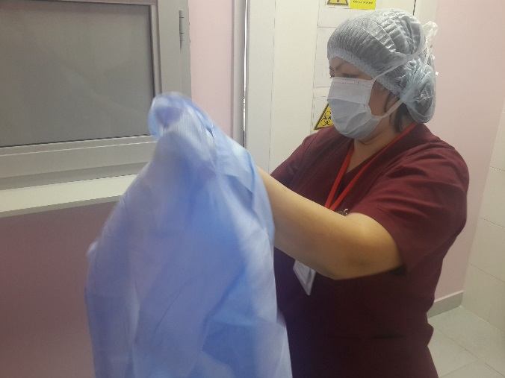
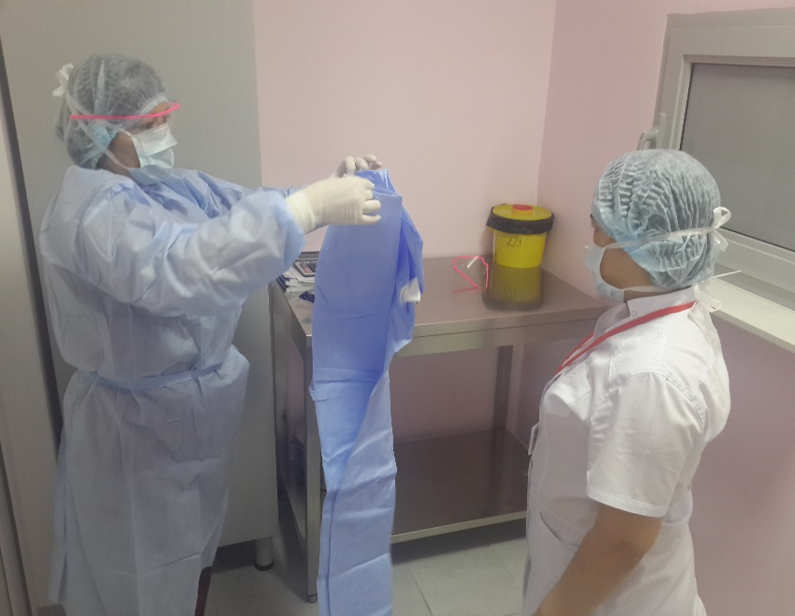

Slide 13
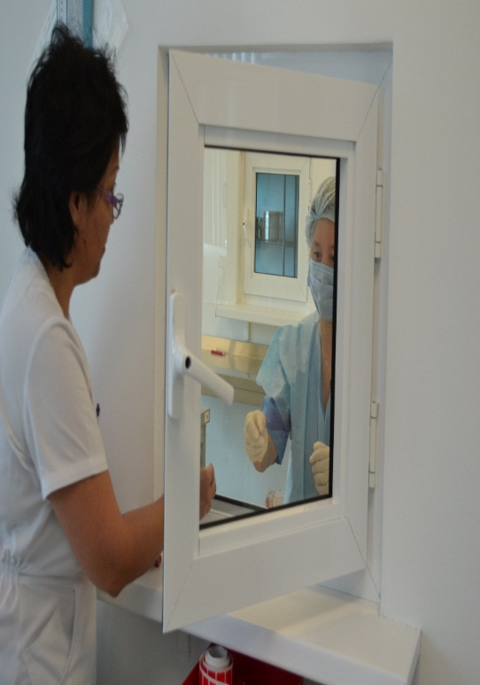
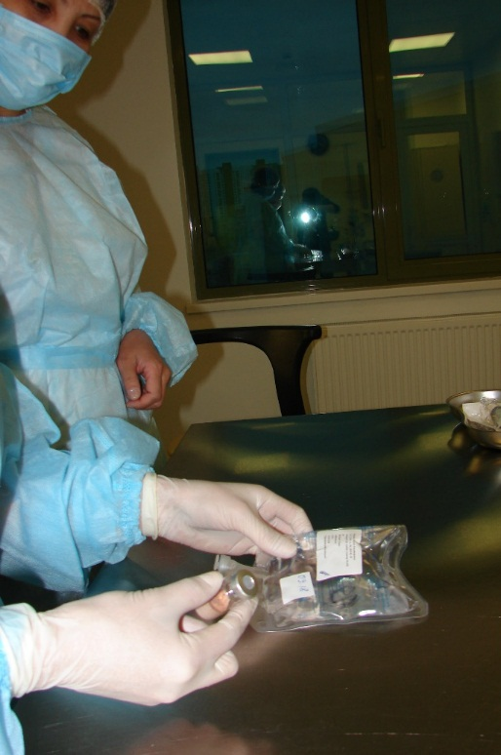
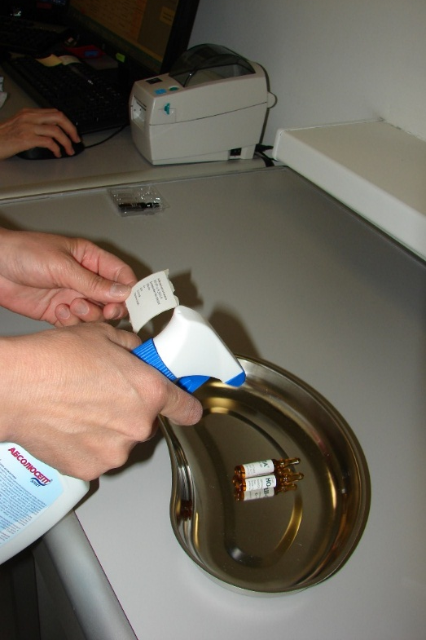
Алгоритм работы

Slide 14
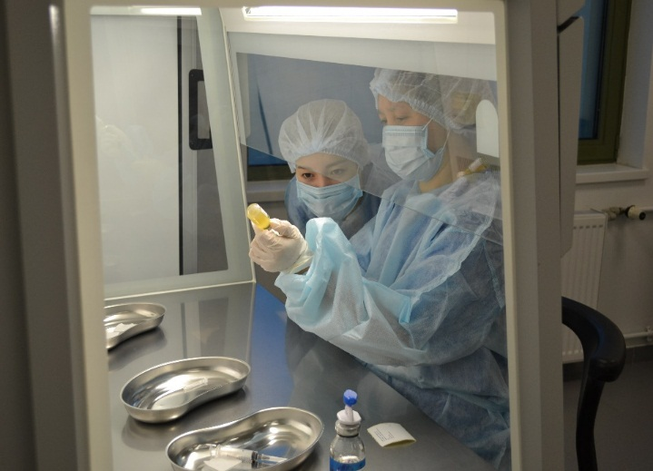
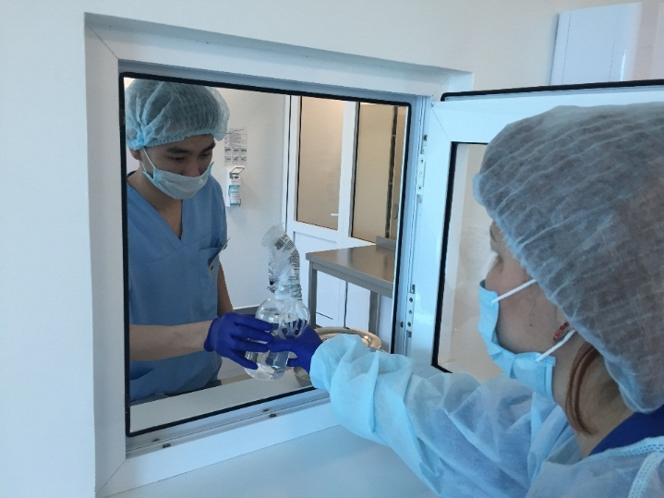
Взятие необходимой дозы препарата - двойной контроль по 5 золотым правилам:
Правильное лекарство –двойной контроль на правильность взятия назначенного антибиотика
Правильный пациент - обязательно проводить идентификацию пациента
Правильная доза –доза указывается в мг, для некоторых растворов допустимо указания процентного содержания и количество (объем) в мл. Доза лекарственных средств указывается РАЗОВАЯ!
Правильный путь введения - для внутривенной инъекции обязательно указывают скорость введения (кап/мин, мл/мин, мг/мин)
Правильное время введения –смотрим на время введения и приема ЛС

Slide 15

ПОСЛЕ:
4
Разведение ЛС в асептических условиях (в ламинарных боксах)
Функционал ст. м/с СП по приемке ЛС с аптеки перешел в ОГФ
Функционал постовой м/с перешел в ОГФ – не выдает, не разводит ЛС
Двойной контроль на всех этапах использования
Разведение, персонифицированная доставка ЛС пациенту
Отсутствие «мини-складов» в отделениях
Прозрачность оборота ЛС (унифицированный учет движения лекарств на всех этапах по единицам активного вещества (мг, мл)
Рациональное использование человеческих ресурсов за счет централизации лекарственного обеспечения
Фармакоэкономические показатели
Учет слива-неизбежные отходы ЛС (утилизация)

Slide 16
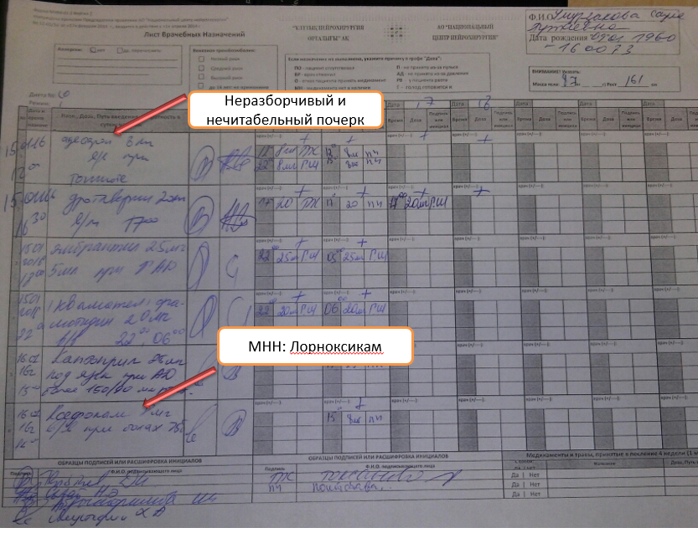
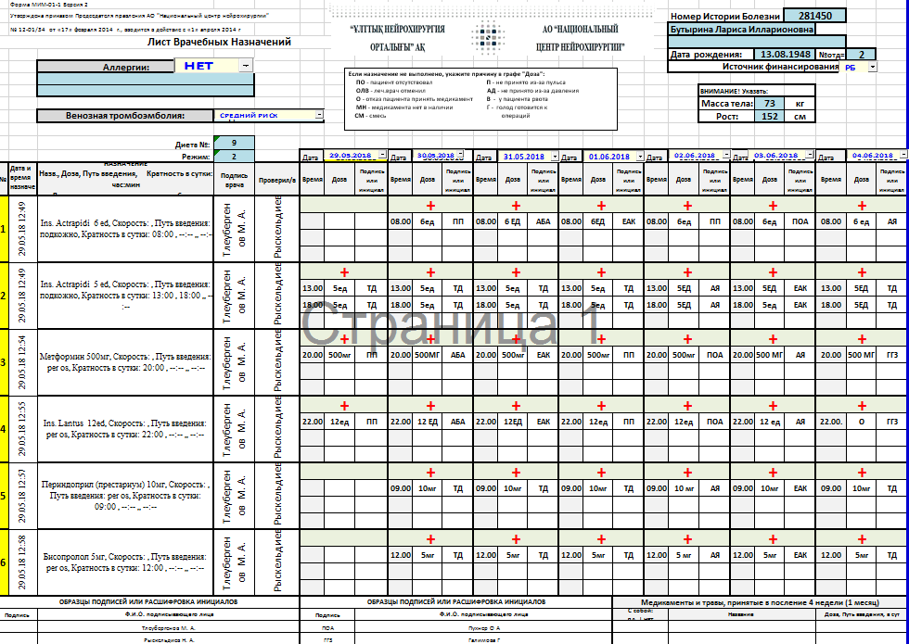
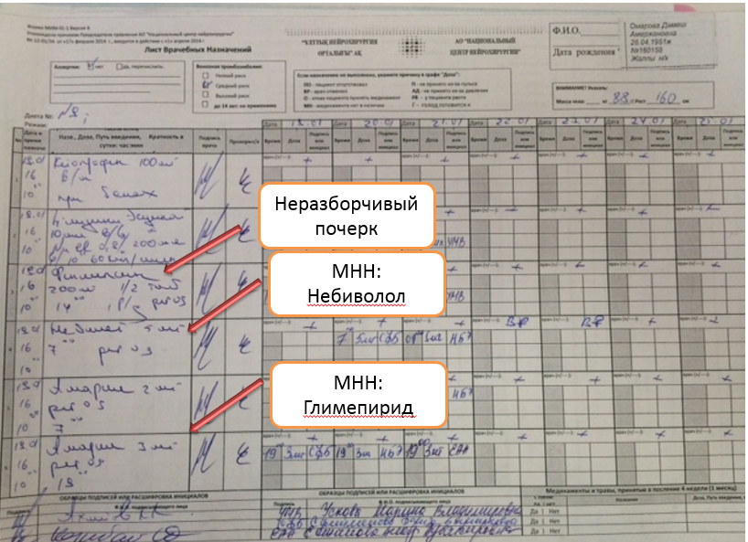
Нечитабельный почерк врача

Slide 17

Лекарства, по отношению к которым требуется
повышенное внимание.
Это те препараты, использование которых с большим количеством ошибки. С более высоким риском нежелательных эффектов, а также лекарства с созвучными названиями и со схожим внешним видом.
Масштаб вреда, который они наносят, является более серьезным при ошибочном применение. Это может привести к еще большим страданиям пациента.

Slide 18

ВАЖНО!!!!
На каждую упаковку и ампулу наклеивается лейбл
Отдельный шкаф, обозначенный надписью ЛС высокого риска, закрывающийся на замок.
Отдельная ячейка в реанимационной тележке и реанимационной сумке, обозначенные лейблом.
Отдельная полка в холодильнике, обозначенная лейблом.

Slide 19

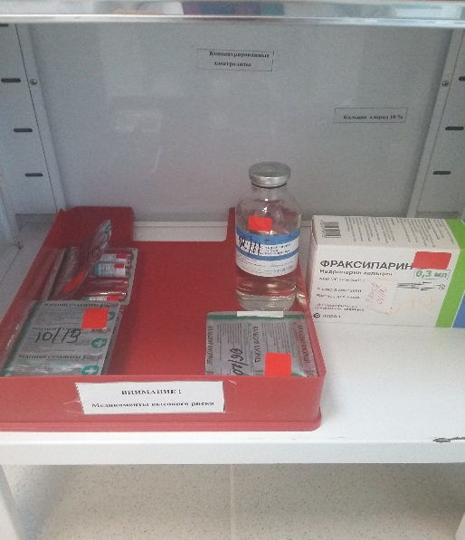
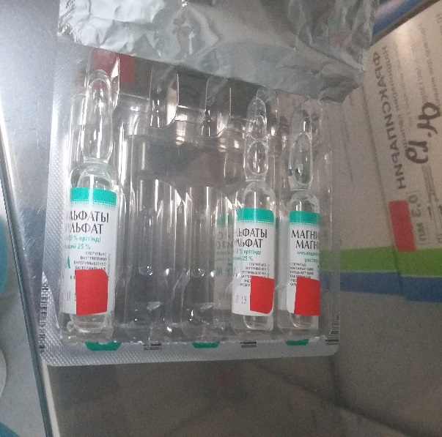
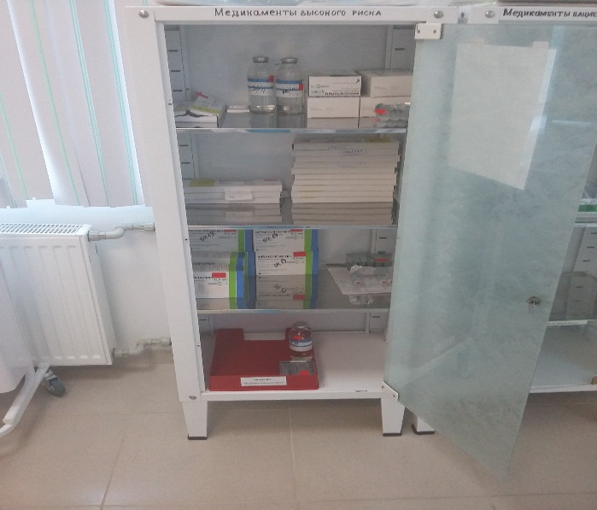
Препараты высокого риска
СТОП! Медикаменты с высокой степенью риска.

Slide 20
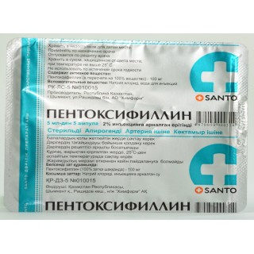
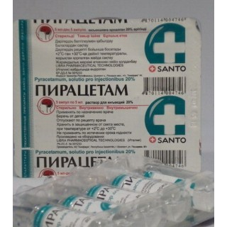

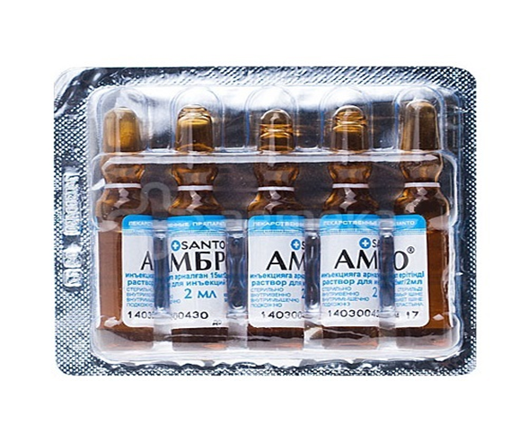
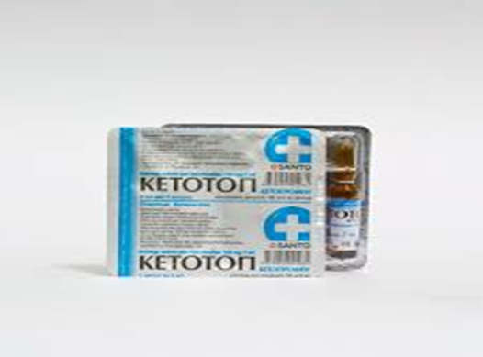
ЛС схожие по названию и едентичные по упаковке

Slide 21

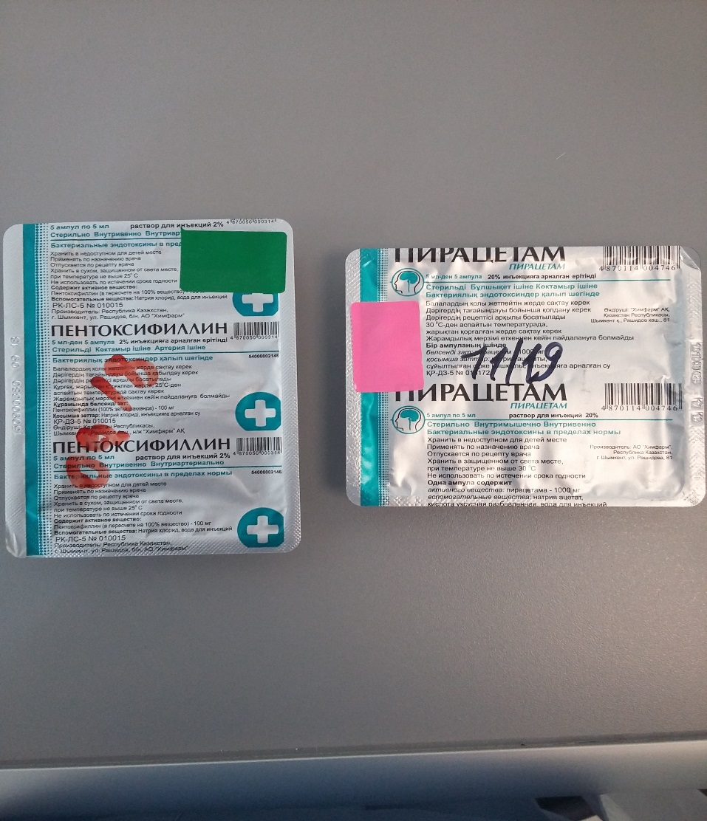
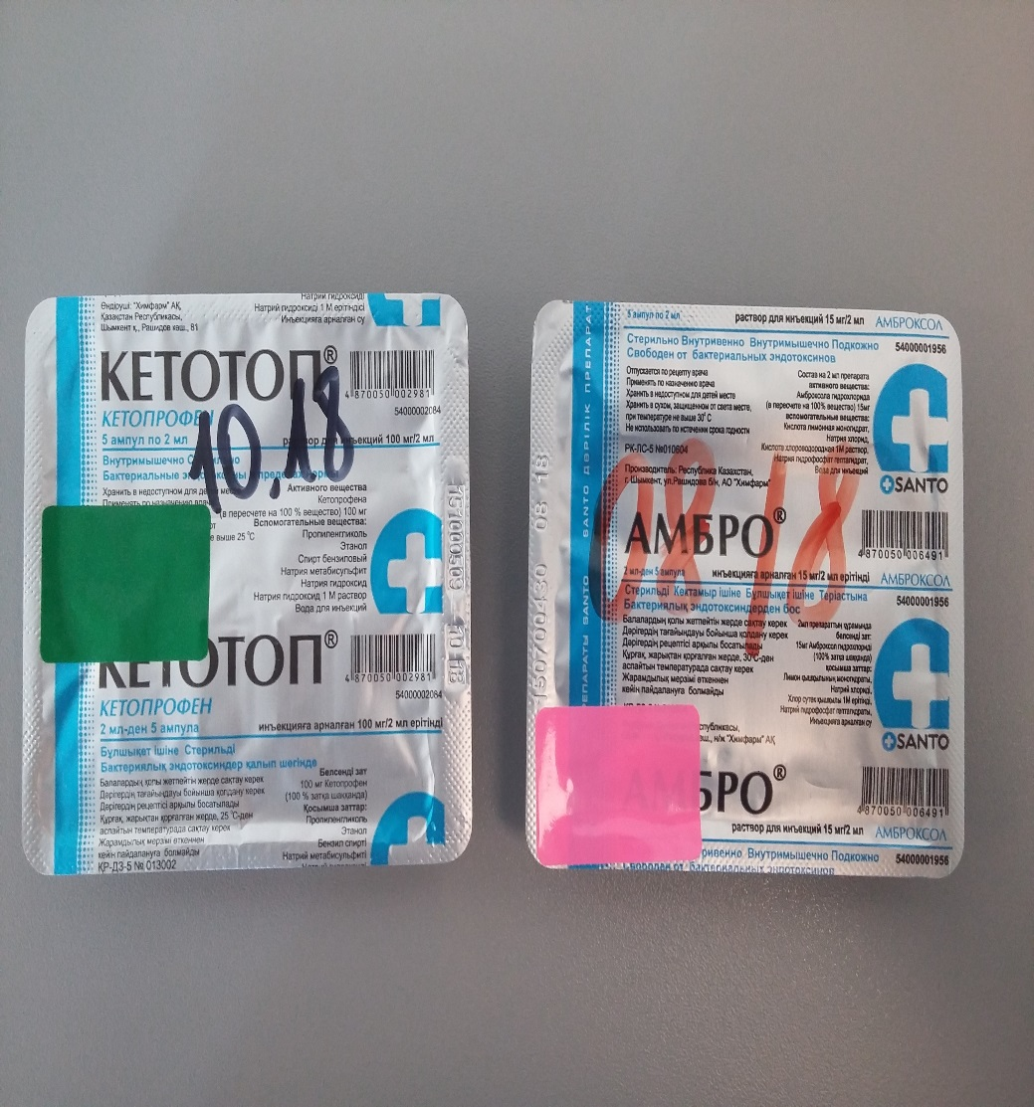
ЛС похожие по внешнему виду упаковки

Slide 22

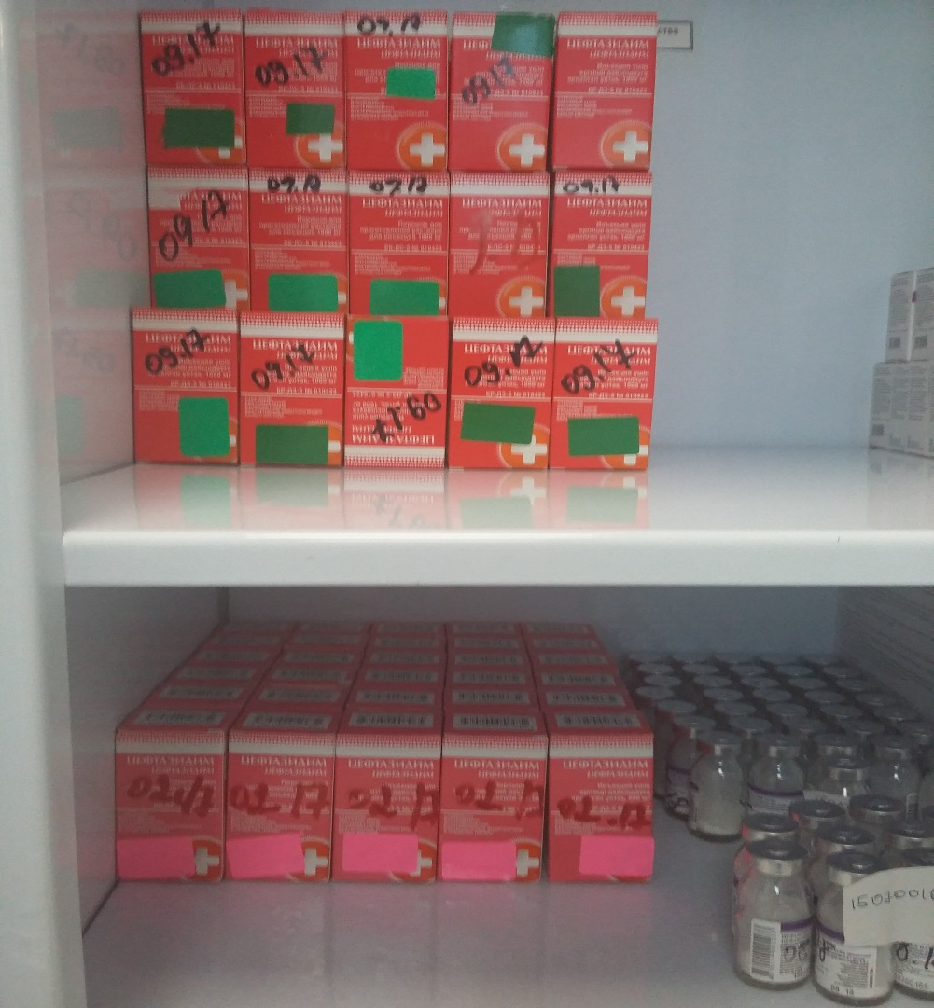
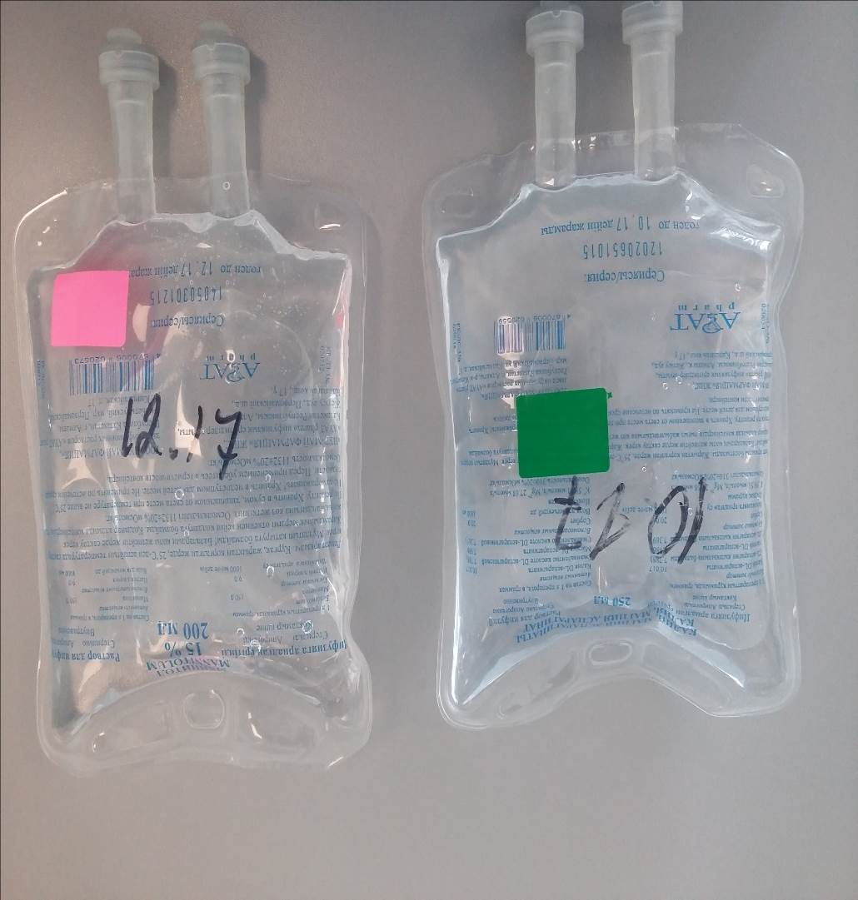
ЛС похожие по внешнему виду упаковки

Slide 23
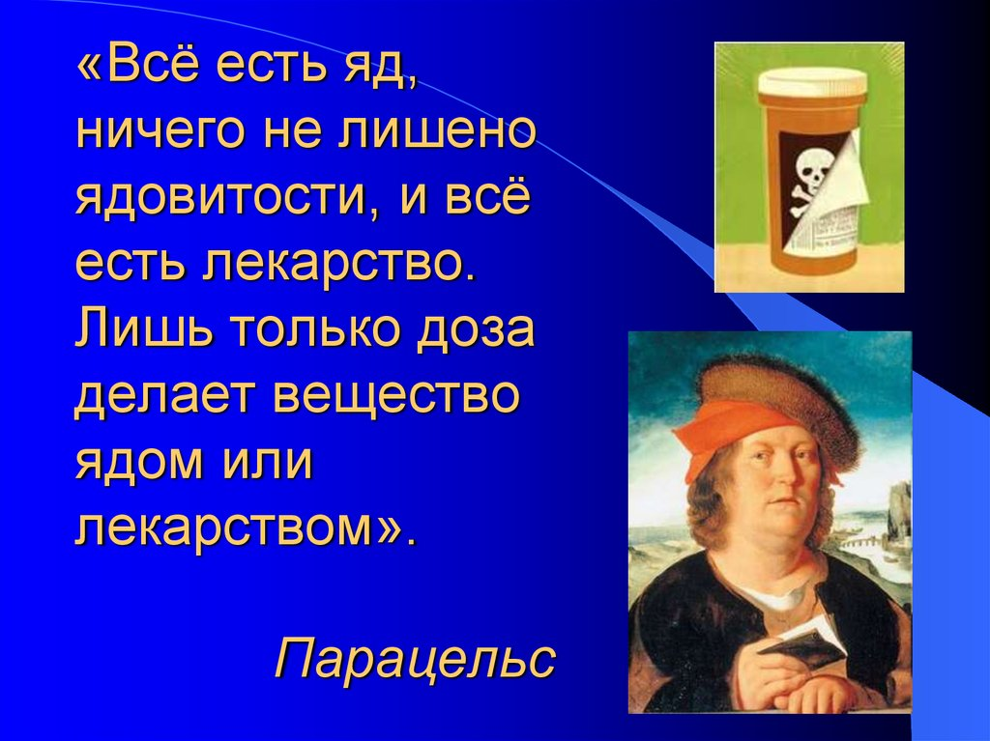
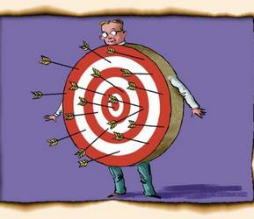

Недостаток информации о ЛС
Отсутствие информации о случаях неблагоприятных реакции на ЛС

Slide 24
Фармакокинетика – путь поступления ЛС в организм человека, его всасывания, распределения, биотрансформация и выведения из организма
1. Нерациональный выбор ЛС (например, необоснованное назначение ЛС, нерациональный выбор АБС для эмпирической терапии).
2. Полипрагмазия. Для нейрохирургического стационара, оказывающего ВСМП одновременное применение 5-7 ЛС следует относить к явлению полипрагмазии.
3. Нерациональный дозовый режим (суточные дозы, кратность введения, продолжительность лечения).
4. Ошибки в выборе пути и времени введения.
5. Фармакотерапия без учета физиологического и патологического профиля.
6. Нежелательные взаимодействия ЛС.
Все ошибки фармакотерапии можно разделить на несколько основных категорий:

Slide 25
Препарат 1 | Препарат 2 | Результат взаимодействия
НПВС | Диуретики | Повышение риска нефротоксичности НПВС
НПВС | НПВС | Избегать одновременного применения двух НПВС и более (усиливаются побочные эффекты)
Ацетилсалициловая кислота | Антикоагулянты | Повышение риска кровотечения
Ацетилсалициловая кислота | Глюкокортикоиды | Повышение риска ЖК кровотечений
Ацетилсалициловая кислота | Ацетазоламид | Снижение экскреции ацетазоламида(повышение токсичности)
Ацетилсалициловая кислота | Анальгетики | Усиление побочных эффектов. Избегать сочетания
Диклофенак | Антикоагулянты | Повышение риска кровотечений при сочетании парентерального диклофенака со всеми антикоагулянтами,Избегать сочетания
Взаимодействие НПВС

Slide 26



-Ежегодно регистрируют около 2000 больных с кровотечениями из ЖКТ и 200 летальных исходов ( на 11 млн назначений) в результате применения НПВС

Slide 27
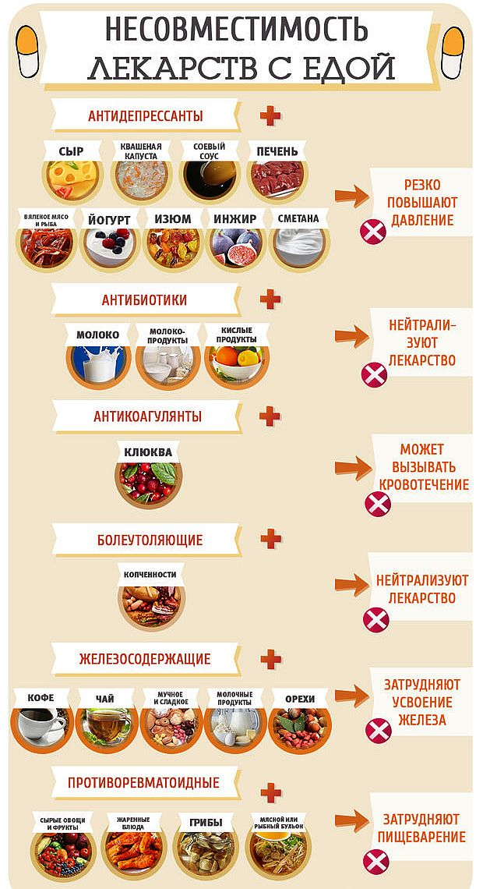
.
Среди множества разнообразных факторов, способных повлиять на терапевтическую эффективность лекарств существенное место занимает пища.
Как известно, существует минимум 200 лекарственных препаратов, на эффективность или безопасность которых влияет пища. Взаимодействие лекарственных веществ при приеме внутрь с различными ингредиентами пищи может оказать весьма существенное влияние не только на развитие фармакологического эффекта, но и на возникновение осложнений фармакотерапии

Slide 28
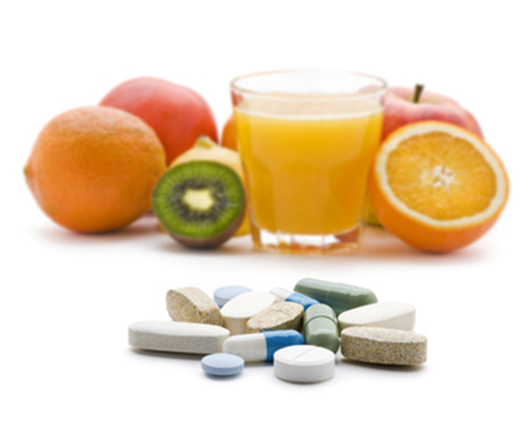
Взаимодействие лекарств и пищи
Взаимодействие лекарств и пищи
Средства, понижающие уровень холестерина, иммунодепрессанты, эритромицин (макролид), гормональные и противопухолевые средства | Грейпфруктовый сок | Соединяясь с активными веществами лекарств , этот сок задерживает их в организме ,не позволяет их выводить. В результате они накапливаются в организме и их действие увеличивается Установлено , что грейпфруктовый сок способен усилить действие лекарств в 4 раза ! А это уже явная передозировка со всеми соответствующими последствиями | Не запивать соком

Slide 29


Поэтому со стороны медицинских работников требуется бдительность на протяжении всего срока применения ЛС.

Slide 30
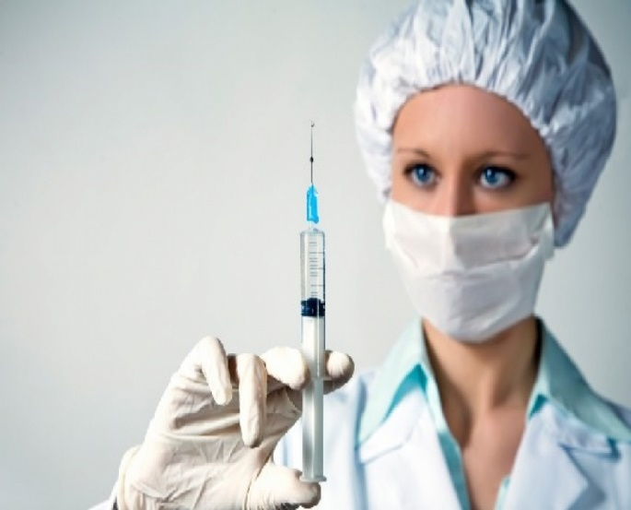

О врачебных ошибках говорится много, но фактически не упоминается об ошибках медсестер, нет такого понятия, как «медсестринская ошибка».

Slide 31

Спасибо за внимание!

Slide 32
Адрес: 010000, Республика Казахстан г. Астана, проспект Туран 34/1
Тел.:+7 (7172) 62-10-76
aiok1806@mail.ru
Aigul.Tolepbergenova2@nmh.kz

